Slide 1
Άννα Κομνηνή (IX, κεφ. 10, σ. 280⁸⁻¹²)
ἐκεῖνος δ’ εὐθὺς τεθαρρηκὼς προσεληλύθει συνεπαγόμενος τούς τε συγγενεῖς καὶ ἐκκρίτους τῶν ζουπάνων καὶ προθύμως ὁμήρους τοὺς αὐτοῦ ἀνεψιαδεῖς τῷ αὐτοκράτωρι παραδέδωκε, τόν τε Οὔρεσιν καλούμενον καὶ Στέφανον τὸν Βολκάνον καὶ ἑτέρους τὸν εἴκοσιν ἀριθμὸν ἀποπληροῦντας

Slide 2
Ιωάννης Κίνναμος (σ. 204¹⁵⁻²¹)
βασιλεὺς δὲ τὸν ὕστατον ἀδελφῶν μετάπεμπτον θέμενος, ὃς Δεσὲ μεν
ἐκαλεῖτο Δένδρας δὲ χώρας ἦρχεν, ἣ Ναισσῷ ἐν γειτόνων ἐστὶν εὐδαίμων καὶ πολυάνθρωπος, τὰ πιστά τε παρ’ αὐτοῦ λαβὼν ὅπως ἀνόθευτον αὐτῷ τὸ τῆς δουλείας σχῆμα ἐς τὸν πάντα τῆς ζωῆς φυλάξῃ αἰῶνα, πρὸς δὲ καὶ ὡς παντάπασι Δένδρας Ῥωμαίοις ὑπεκστήσεται, ἣν καθάπερ ἔφην καρπιζόμενος ἦν, ἀρχιζουπάνον ἀνεῖπεν.

Slide 3
Νικήτας Χωνιάτης, σ. 136⁴⁷⁻⁵⁴
Οὗτος δὲ τὸν Δεσὲ μετελευσόμενος, ἑαυτοῦ γενόμενον κακουργότερον, τὴν ἐς Σερβίαν ὥρμα τραπέσθαι. ἀλλ’ ὁ Δεσὲ καὶ πόρρωθεν ἐπιτηρῶν τὰ πραττόμενα, μάλιστα δ’ ὅπερ ἦν δεδιώς, μή τι ἀηδὲς πάθοι καὶ ἀπευκταῖον βασιλέως εἰς τὴν ἑαυτοῦ χώραν παρεμβαλόντος, πέμψας ἐς βασιλέα ἐνδοθῆναί οἱ καθικετεύει τὴν ἐς αὐτὸν ἀπαθῆ ἄφιξιν. ὡς οὖν εἶχεν ὃ ᾔτησεν, ἀφίκετο δορυφορίας μετέχων σατραπικῆς καὶ ἐς θέαν τῷ βασιλεῖ καταστὰς τὸ δολιόφρον τῆς γνώμης κατονειδίζεται καὶ οὕτως ὡς ἄσπονδος ἀποπέμπεται.

Slide 4
Kinnamos, p. 287¹¹⁻²⁴
ὁ δὲ βασιλεὺς ἐπειδὴ Βέλαν ἐπὶ τῆς ἀρχῆς κατεστήσατο, ἐπὶ τὸ Σερβίων ἐτράπετο ἔθνος, ἀμυνεῖσθαι τῆς τόλμης αὐτοὺς προθυμούμενος. ἀλλ’ ὅπερ θαυμάζειν ἀεὶ ἔχω, οὔπω τὸ στράτευμα ἤθροιστο πᾶν, καὶ βασιλεὺς χιλιάσιν ὀλίγαις διά τινων ἐρυμνῶν καὶ ἀποκρήμνων χωρίων εἰσελάσας ἐπὶ τὴν χώραν τῷ ἀρχιζουπάνῳ συμμίξειν ἠπείγετο. ὁ δὲ καίτοι μυρίαν πανταχόθεν ἑαυτῷ χεῖρα συστησάμενος σύμμαχον ἔφευγε μὲν τὸ πρῶτον, ὡς δὲ τὸ δέος αὐτοῦ τὴν ψυχὴν ἐπολιόρκει, πρέσβεις ἐς βασιλέα πέμψας κακῶν ἀμνηστίας ἐδεῖτο τυχεῖν. Πείθειν δ’ οὐκ ἔχων, ἀλλὰ τῆς ἐς αὐτὸν ᾐτεῖτο παρόδου τέως ἀκινδύνου τυχεῖν. ἧκε τοίνυν βασιλέως ἐπινεύσαντος, καὶ εἰσῄει παρὰ τὸ βῆμα, ἀκαλυφής τε κεφαλὴν καὶ χεῖρας εἰς ἀγκῶνα γυμνούμενος, ἀνυπόδετος μὲν πόδας, σχοῖνος δε οἱ τοῦ τραχήλου ἐξῆπτο, καὶ ξίφος κεχείριστο, ὅπη βούλοιτο χρῆσθαι βασιλεῖ ἑαυτὸν παρεχόμενος

Slide 5
Choniates, p. 136⁴⁷⁻⁵⁴
ταῦτα πυθόμενος βασιλεὺς οὐκέτι μέλλειν ἔγνω, καὶ τοίνυν ἐπὶ δίκην καλέσας αὐτὸν, ἐπειδήπερ ἐκράτει, τῶν κατηγόρων αὐτῷ καὶ συνειδότων κατὰ πρόσωπον ἱσταμένων ἤδη καὶ θεατριζόντων τῷ ἀνθρώπῳ τὴν ἀπιστίαν, τότε μὲν ἐν τῷ ἀσφαλεῖ οὐ σὺν ἀτιμίᾳ τοῦτον ἔσχε· ταφρεῖᾳ γὰρ τὴν σκηνὴν αὐτῷ περισχὼν κατὰ τὸν ἐν τοῖς χαρακώμασι νόμον ἐτήρει, ὡς ἀπ’ ἐκείνου λοιπὸν Δεσὲ χάρακα τὸν τόπον ὀνομασθῆναι (οὕτω γὰρ τὴν ταφρείαν ἰδιωτίζοντες ὀνομάζουσι οἱ πολλοί)· ὀλίγῳ δ’ ὕστερον ἐς Βυζάντιον πέμψας ἔμφρουρον ἐν παλατίῳ κατεστήσατο.

Slide 6
Kinnamos, p. 213¹⁻¹⁰
ὁ δὲ δύστροπός τε καὶ ἰσχυρογνώμων ἐφαίνετο ἐπὶ μακροτέραις τε ταῖς ἐλπίσιν ὠχεῖτο καὶ εἰς τὴν ἐπιοῦσαν τὴν ἄφιξιν ὑπισχνεῖτο. ὁ μὲν οὖν βασιλεὺς διὰ ταῦτα, ἐπειδὴ πρὸς τῇ Ναϊσῷ ἐγένετο, ἔνθα ταῖν ὁδοῖν ἀμφοτέραιν ἡ μὲν ἐπὶ τὴν Σερβικὴν ἄγει, θατέρα δὲ ἐπὶ Ἴστρον καὶ γῆν τὴν Παιονικήν, ἐν μεταιχμίῳ τὴν στρατοπεδείαν ἐπήξατο, Δεσὲ δὲ τὸν ἐπικρεμάμενον ἤδη κίνδυνον αὐτῷ συνιδὼν τὸ περὶ αὐτὸν ἀναλαβὼν στράτευμα ἐς τὸ Ῥωμαίων ἀφικνεῖται στρατόπεδον. Βασιλεὺς δὲ εὐμενῶς τε αὐτῷ προσηνέχθη καὶ τὰ εἰκότα τετίμηκεν. ἀλλ’ ἔοικεν γλώσσης μηδὲν αἴσχιον εἶναι κακόν.

Slide 7
Choniates, pp. 158⁸²-159⁹¹
ἠκηκόει γὰρ ὁ τῶν Σέρβων σατράπης (ἧν δὲ τότε ὁ Νεεμὰν Στέφανος) ὑπὲρ ὅ δεῖ θρασύτερος γέγονε καὶ κακόσχολος ὤν τις ἥγηται σοφὸν τὸ περίεργον καὶ τὴν ἐπιθυμίαν τρέφων ἀκόρεστον καὶ πρὸς τὰ ἐκεῖ πάντα διαπλωθῆναι φιλονεικῶν τοῖς ἐκ τοῦ ἀυτοῦ φύλου βαρὺς ἐμπίπτει καὶ ξίφει τὸ γένος μέτεισι, μήτε μὴν τὰ οἰκεῖα εἰδὼς μέτρα Χορβατίαν ὑποποιεῖται καὶ πρὸς ἑαυτὸν ἐπισπᾶται τῶν Δεκατάρων τὴν κυριότητα.

Slide 8
Κίνναμος, σ. 113.9-16, 204.15-21, 212.18-23, 213-6-13

Slide 9
Κίνναμος, σ. 287.11-288.3

Slide 10
Χωνιάτης, σ. 136.47-65

Slide 11
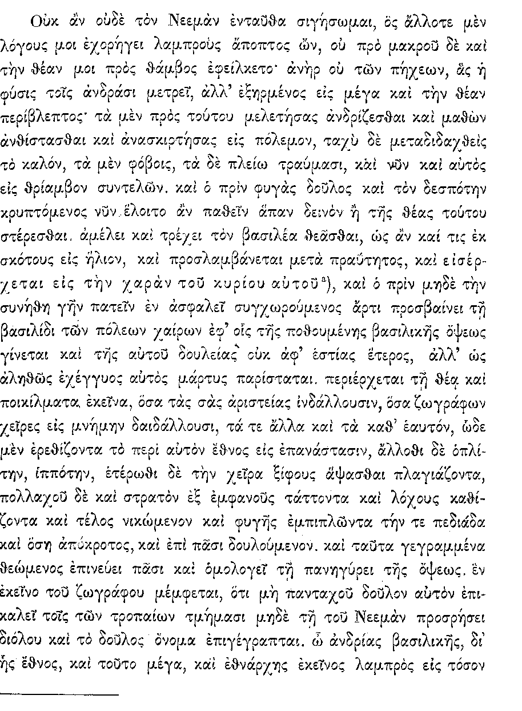
Ευστάθιος Θεσ/κης, σ. 43.1-44.8

Slide 12
Ευστάθιος Θεσ/κης, 94.26-95.2

Slide 13
Ευστάθιος Θεσ/κης, σ. 35.2-10

Slide 14
Μιχαήλ Ρήτωρ, σ. 147.18-20, 143.8-15

Slide 15
Μιχαήλ Ρήτωρ, σ. 144.29-30, 148.11-14, 159.4-8

Slide 16
Μιχαήλ Ρήτωρ, σ. 161.2-5, 9-16

Slide 17
Μιχαήλ Ρήτωρ, σ. 147.14-17, 149.18-27

Slide 18
Πρόδρομος, σ. 354.196-200, 358.327-330

Slide 19
Πρόδρομος, σ. 356.254-281

Slide 20
Πρόδρομος, σ. 32.271-33.308

Slide 21
Πρόδρομος, σ. 34.329-351

Slide 22
RHC, 762.36-38
Πρόδρομος, σ. 46.90-91

Slide 23
Πρόδρομος, 44.22-46.91

